Slide 1
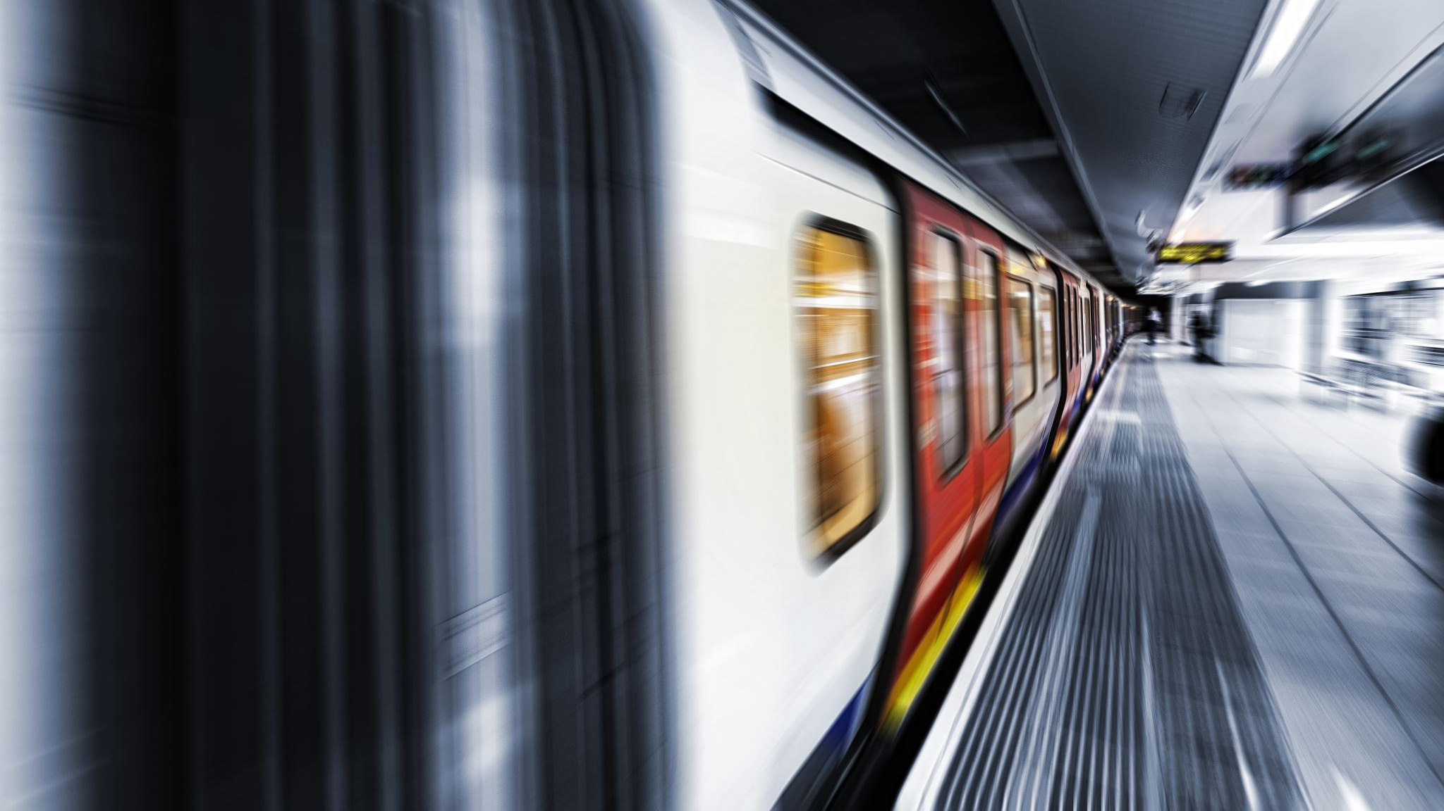
Цифровой прорыв 2022: Амурская область ”Прогнозирование маршрутов передвижения московского метрополитена”
Выполнил: Николаев Иван Витальевич

Slide 2
Суть поставленной задачи:
На основании данных о пассажирах, которые воспользовались метро дважды за сутки, при наличии информации о первом заходе в метро, необходимо предсказать, на какой станции и через какой промежуток времени, этот пассажир воспользуется метро повторно.
Таким образом, данное задание подразумевает в себе сразу два предсказания: одно (предсказание станции второго захода из ограниченного числа станций) - задача классификации, второе – задача регрессии (определение подходящего времени из непрерывного промежутка).
Данные:
Строк в тренировочном датасете
Признаков в тренировочном датасете, включая ID

Slide 3
Добавление внешних данных:
Мною были проанализированы открытые источники информации о Московском метрополитене, которые могли бы добавить ясности к существующему датасету и помочь будущей модели более точно разделить данные на требуемые классы.
Подходящий датасет был найден на портале открытых данных Правительства Москвы – Пассажиропоток по станциям Московского метрополитена: https://data.mos.ru/opendata/7704786030-passajiropotok-po-stantsiyam-moskovskogo-metropolitena
Он был обработан (файл ”Пассажиропоток.ipynb” в репозитории), были выбраны самые новые данные и переименованы необходимые станции. После этого, его интегрировали в основной датасет.

Slide 4
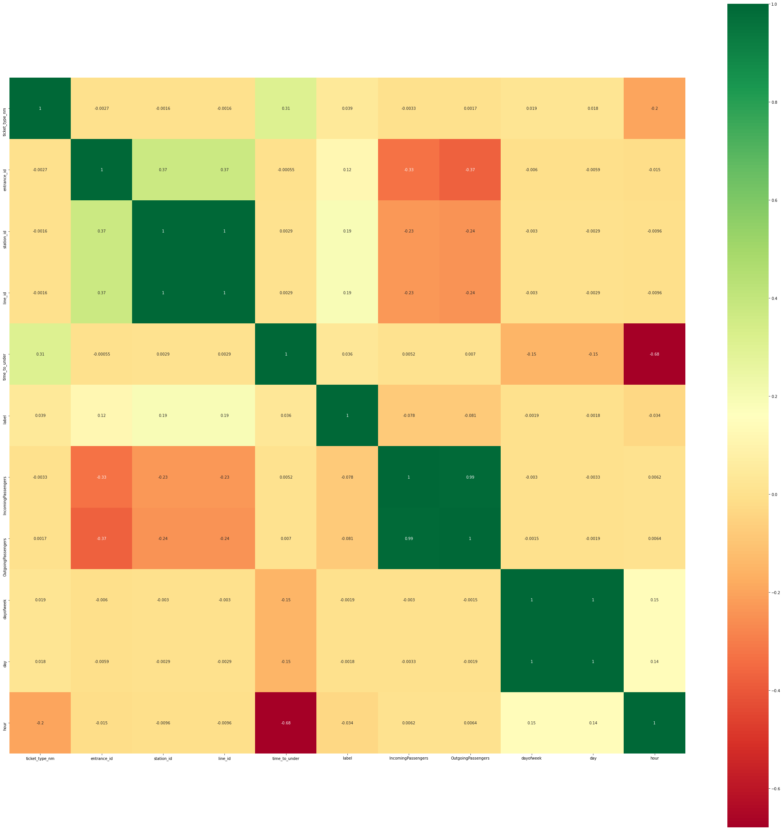
Гипотезы, инсайты и выводы по работе с данными
Данные загромождены ненужной информацией. Поэтому производилась существенная предобработка:
Зачастую информация признаков дублировала друг друга: ID линии или Название линии – необходимо оставить что-то одно.
Содержалась лишняя информация. Например, признак ticket_id для каждого объекта разный и никак не может повлиять на исход предсказаний.
После отбора полностью нелогичных данных также была визуализирована корреляционная матрица и с помощью нее отобраны взаимозаменяемые признаки (коэф. коррелляции ~ 1)

Slide 5
Описание выбранной модели
Для задачи классификации оптимальным вариантом стала модель с использованием случайных лесов (Random Forest)
Для задачи регрессии была выбрана модель CatBoost, разработанная компанией Яндекса. По утверждениям ее создателей она предсказывает значения лучше других похожих алгоритмов. И на наших данных, по результатам тестирования данный алгоритм предсказывает регрессионные значения лучше всего.

Slide 6
Обоснование точности решения
В качестве метрики для оценки качества предсказаний была взята формула из задания:
result = 0.5 * Recall + 0.5 * R2
Таким образом, для задачи классификации у нас мы стремимся максимизировать recall, а для задачи регрессии максимизировать R2.

Slide 7
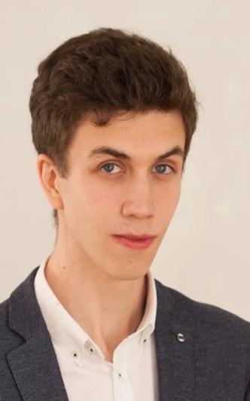
Контактные данные
Обо мне:
Студент Финансового университета при Правительстве РФ
Факультет: Информационных Технологий и Анализа Больших Данных
Курс: 3
Направление: Бизнес-информатика
Проходил несколько курсов по Машинному обучению от Samsung Innovation Campus, Stepik и Karpov Courses
Контактный телефон: +79197626712
Почта: ivannikolaev02@mail.ru

